Slide 1
11. Akcie
Akcie je dlouhodobý cenný papír obchodovatelný na kapitálovém trhu, s nímž jsou spojena práva majitele:
podílet se na řízení akciové společnosti (účast a hlasování na valné hromadě...),
na zisk společnosti (rozdělený do dividend),
na podíl likvidačního zůstatku při zániku společnosti (na řadu přichází ale až po věřitelích),
přednost na nákup nových akcií.

Slide 2
Majitel akcie (akcionář) není věřitelem tak jako v případě majitele obligace, nýbrž spoluvlastníkem celé akciové společnosti.
Nominální hodnota akcie je podíl na majetku akciové společnosti vyjádřený vlastnictvím akcie.
S nominální hodnotou souvisí pojem základní jmění (základní kapitál), které je dáno součtem nominálních hodnot všech prodaných (upsaných) akcií.
Nadřazenějším pojmem je vlastní jmění, v němž je zahrnuto základní jmění, emisní ážio (kladný rozdíl mezi tržní cenou a nominální hodnotou akcie při její emisi), fondy ze zisku a nerozdělený zisk (nepoužitý na fondy nebo dividendy)
Potřebné cizí finanční zdroje (úvěry) akciové společnosti tvoří cizí jmění (kapitál).

Slide 3
Dividenda je podíl na zisku akciové společnosti, na který má právo každý akcionář a který je odhlasován na valné hromadě akcionářů.
Výplata dividend závisí především na hospodaření společnosti a nemusí být zaručena, na rozdíl od obligací s fixní kupónovou sazbou.
Proto řadíme akcie mezi dlouhodobé cenné papíry s nezaručeným výnosem.
Emise akcií je jejich umístění na kapitálovém trhu, a to buď formou veřejné nabídky prodeje akcií nebo neveřejného prodeje (pro omezený počet investorů).

Slide 4
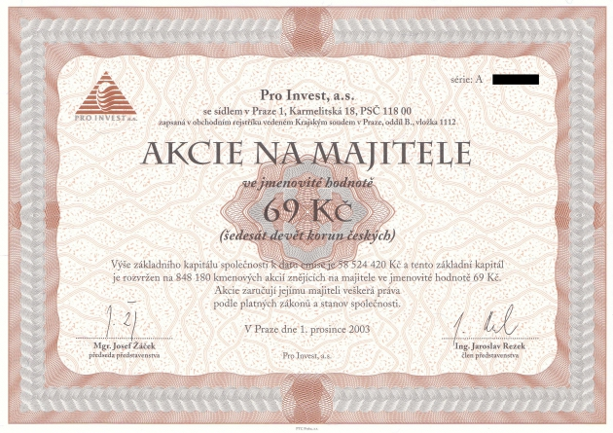

Slide 5
11.1 Cena akcie
Cena akcie je tržní hodnota, za kterou je obchodována na kapitálovém trhu podle aktuálního stavu nabídky a poptávky.
V praxi se často používá termínu kurz akcie, jehož hodnota je, na rozdíl od obligací, rovna přímo ceně.
Cenu akcie ovlivňují různé faktory, především prosperita akciové společnosti, kvalita jejího řízení, perspektiva daného oboru do budoucna, ekonomické parametry daného státu...

Slide 6
Jako příklad výpočtu ceny akcie si uvedeme tzv. dividendový diskontní model.
V tomto modelu je vnitřní hodnota akcie odhadována jako součet všech diskontovaných budoucích plateb, tj. dividend a výnosu z prodeje akcie.
Vnitřní hodnota (VH) akcie, u níž byly dividendy vypláceny po dobu n let a na konci n-tého roku byla akcie prodána, vypadá takto:
kde D₁, . . . , D_{n} jsou vyplacené dividendy za jednotlivé
roky, P_{n} je tržní cena v čase n a r je úroková míra v rámci
investic se srovnatelnými parametry.

Slide 7
Pokud bychom uvažovali nekonečné vyplácení dividend, dostaneme pro vnitřní hodnotu akcie vztah
Je-li navíc výše dividendy neměnná, tj. D₁ = D₂ = · · · = D, platí (aplikací vzorce pro součet geometrické řady)

Slide 8
Příklad: Určete vnitřní hodnotu akcie, očekáváte-li, že hodnota dividendy se v příštích letech nebude měnit a bude činit 30 Kč na jednu akcii. Roční tržní úroková míra v rámci investic do akcií je 12%.

Slide 9
Příklad: Určete vnitřní hodnotu akcie, očekáváte-li, že hodnota dividendy se v příštích letech nebude měnit a bude činit 30 Kč na jednu akcii. Roční tržní úroková míra v rámci investic do akcií je 12%.
Řešení: Pro výpočet vnitřní hodnoty použijeme vztah
Vnitřní hodnota dané akcie je 250 Kč.

Slide 10
11.2 Výnosnost akcií
Rozlišujeme dvojí výnosnost akcií:
1. dividendovou (běžnou) výnosnost
kde D je výše dividendy a P₀ tržní cena, za kterou byla akcie koupena
2. akciovou (celkovou) výnosnost
kde P₀ tržní cena, za niž byla akcie koupena, a P₁ tržní cena, za niž byla akcie prodána.

Slide 11
Příklad: Určete běžnou a celkovou výnosnost akcie, která byla koupena za cenu 64 Kč a za jedenáct měsíců prodána za cenu 81,88 Kč. Během této doby byla vyplacena dividenda ve výši 8,67 Kč

Slide 12
Příklad: Určete běžnou a celkovou výnosnost akcie, která byla koupena za cenu 64 Kč a za jedenáct měsíců prodána za cenu 81,88 Kč. Během této doby byla vyplacena dividenda ve výši 8,67 Kč
Řešení: Běžnou výnosnost zjistíme podle
a celkovou výnosnost podle

